Slide 1
데이터베이스(실습)
- 1장. SQL의 기본 -
데이터분석학과

Slide 2
사용자
system 사용자 : DBA
사용자 : system
암호 : oracle
scott 사용자 : 개발자
사용자 : scott
암호 : tiger

Slide 3
데이터 딕셔너리 TAB
1장. SQL의 기본
오라클을 설치하면 제공되는 사용자인 SCOTT는 학습을 위해서 테이블들이 제공됨
SCOTT이 소유하고 있는 테이블을 살펴보기 위해서 다음과 같은 명령을 입력함
TAB은 TABLE의 약자로서 SCOTT 사용자가 소유하고 있는 테이블의 정보를 알려주는 데이터 딕셔너리임
예 | SELECT * FROM TAB;

Slide 4
테이블 구조를 살펴보기 위한 DESC(1/4)
1장. SQL의 기본
테이블에서 데이터를 조회하기 위해서는 테이블의 구조를 알아야 함
테이블의 구조를 확인하기 위한 명령어로는 DESCRIBE가 있음
형식 | DESC[RIBE] 테이블명

Slide 5
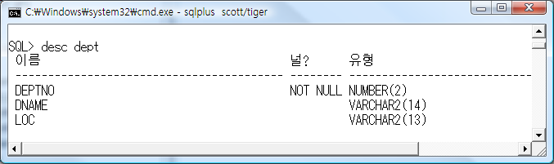
테이블 구조를 살펴보기 위한 DESC(2/4)
1장. SQL의 기본
오라클을 설치하면 학습용으로 제공되는 DEPT 테이블은 부서의 정보를 저장하고 있으며, 이에 대한 구조를 살펴보기 위해서는 desc 명령어를 사용해야 함
DESC 명령어는 테이블의 컬럼 이름, 데이터 형, 길이와 NULL 허용 유무 등과 같은 특정 테이블의 정보를 알려줌
예 | DESC DEPT ---- DEPT 테이블의 구조 살피기

Slide 6
테이블 구조를 살펴보기 위한 DESC(3/4)
1장. SQL의 기본
DESC 명령어로 DEPT 테이블을 살펴보면 3개의 컬럼으로 구성되어 있음을 살펴볼 수 있음
칼럼 이름 | 의미
DEPTNO | 부서번호
DNAME | 부서명
LOC | 지역명

Slide 7
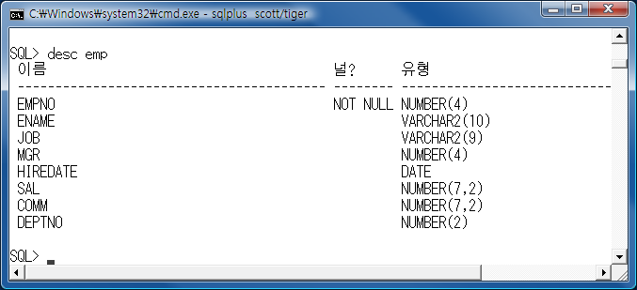
테이블 구조를 살펴보기 위한 DESC(4/4)
1장. SQL의 기본
예 | DESC EMP ---- EMP 테이블의 구조 살피기
칼럼 이름 | 의미 | 칼럼 이름 | 의미
EMPNO | 사원번호 | HIREDATE | 입사일
ENAME | 사원이름 | SAL | 급여
JOB | 담당 업무 | COMM | 커미션
MGR | 해당 사원의 상사 사원번호 | DEPTNO | 부서번호

Slide 8
오라클의 데이터 형(1/4)
1장. SQL의 기본
NUMBER
NUMBER 데이터 형은 숫자 데이터를 저장하기 위해서 제공됨
precision은 소수점을 포함한 전체 자리수를 의미하며 scale은 소수점 이하 자리수를 지정함
scale을 생략한 채 precision만 지정하면 소수점 이하는 반올림되어 정수 값만 저장됨
형식 | NUMBER(precision, scale)

Slide 9
오라클의 데이터 형(2/4)
1장. SQL의 기본
DATE
DATE는 세기, 년, 월, 일, 시간, 분, 초의 날짜 및 시간 데이터를 저장하기 위한 데이터 형임
이렇듯 날짜 타입 안에는 세기, 년, 월, 일, 시, 분, 초, 요일 등 여러 가지 정보가 들어 있지만 별다른 설정이 없으면 년, 월, 일만 출력함
기본 날짜 형식은 "YY/MM/DD"형식으로 “년/월/일”로 출력됨
2005년 12월 14일은 “05/12/14”로 출력됨

Slide 10
오라클의 데이터 형(3/4)
1장. SQL의 기본
CHAR
문자 데이터를 저장하기 위한 자료형으로 CHAR가 있음. CHAR는 고정 길이 문자 데이터를 저장함
입력된 자료의 길이와는 상관없이 정해진 길이만큼 저장 영역을 차지하며 최소 크기는 1임
주소를 저장하기 위해서 address 란 컬럼을 생성하되 저장될 데이터의 최대 크기를 고려해서 CHAR(20)이라고 주었고, 'seoul' 이란 데이터를 저장한 예
CHAR는 주어진 크기만큼 저장공간이 할당되므로 편차가 심한 데이터를 입력할 경우 위의 예와 같이 저장공간의 낭비를 초래함
address
s | e | o | u | l

Slide 11
오라클의 데이터 형(4/4)
1장. SQL의 기본
VARCHAR2
VARCHAR2 데이터 형은 가변적인 길이의 문자열을 저장하기 위해서 제공
이번에는 주소를 저장하기 위해서 address 란 컬럼의 데이터형을 VARCHAR2(20)이라고 설정하고, 'seoul' 이란 데이터를 저장한 예
VARCHAR2는 저장되는 데이터에 의해서 저장공간이 할당되므로 메모리 낭비를 줄일 수 있음
address
s | e | o | u | l

Slide 12
4. 데이터를 조회하기 위한 SELECT 문(1/3)
1장. SQL의 기본
SELECT 문은 데이터를 조회하기 위한 SQL 명령어임
SQL 명령어는 하나의 문장으로 구성되어야 하는데 여러 개의 절이 모여서 문장이 되는 것이고 이러한 문장들은 반드시 세미콜론(;)으로 마쳐야 함
SELECT 문은 반드시 SELECT와 FROM 이라는 2개의 키워드로 구성되어야 함
SELECT절은 출력하고자 하는 칼럼 이름을 기술함
특정 컬럼 이름 대신 * 를 기술할 수 있는데, * 는 테이블 내의 모든 컬럼을 출력하고자 할 경우 사용함
FROM절 다음에는 조회하고자 하는 테이블 이름을 기술함
SQL 문에서 사용하는 명령어들은 대문자와 소문자를 구분하지 않는다는 특징이 있음
형식 | SELECT [DISTINCT] {*, column[Alias], . . .} FROM table_name;

Slide 13
4. 데이터를 조회하기 위한 SELECT 문(2/3)
1장. SQL의 기본
다음은 부서 테이블의 내용을 살펴보기 위한 쿼리문임
SELECT는 데이터베이스 내에 저장되어있는 테이블을 조회하기 위한 명령어임
SELECT 다음에는 보고자 하는 대상의 컬럼 이름을 기술함. SELECT 다음에 *을 기술하면 지정된 테이블(dept)의 모든 컬럼을 조회함
FROM 다음에는 보고자 하는 대상의 테이블 이름을 기술함. 위 예에서는 dept를 기술하였기에 dept 테이블에 등록된 부서의 정보를 살펴볼 수 있었음.
예 | SELECT * FROM dept;

Slide 14
4.1 특정 데이터만 보기(3/3)
1장. SQL의 기본
사원번호에 해당되는 컬럼 이름은 empno이고 사원명에 해당되는 컬럼 이름은 ename임
empno와 ename을 출력하기 위해서는 출력하고자 하는 순서대로 기술하되 컬럼과 컬럼 사이에 콤마를 기술함
예 | select empno, ename from emp;

Slide 15
5. 산술 연산자
1장. SQL의 기본
급여로 연봉 계산을 해보도록 함. 일반적으로 연봉은 급여를 12번 곱한 것이므로 연봉을 구하기 위해서 산술 연산자를 사용함
종류 | 예
+ | SELECT sal + comm FROM emp;
- | SELECT sal - 100 FROM emp;
* | SELECT sal * 12 FROM emp;
/ | SELECT sal / 2 FROM emp;
예 | SELECT ename, sal, sal*12 FROM emp;

Slide 16
6. NULL도 데이터!(1/4)
1장. SQL의 기본
오라클에서의 널은 매우 중요한 데이터임
왜냐하면 오라클에서는 컬럼에 널 값이 저장되는 것을 허용하는데 널 값을 제대로 이해하지 못한 채 쿼리문을 사용하면 원하지 않는 결과를 얻을 수 있기 때문임
다음은 널에 대한 이해를 돕기 위해서 다양한 널의 정의를 살펴본 것임
0(zero)도 아니고
빈 공간도 아님
미확정(해당 사항 없음), 알 수 없는(unknown) 값을 의미함
어떤 값인지 알 수 없지만 어떤 값이 존재하고 있음
? 혹은 ∞의 의미이므로
연산, 할당, 비교가 불가능함

Slide 17
6. NULL도 데이터!(2/4)
1장. SQL의 기본
널은 ? 혹은 ∞의 의미이기 때문에 연산, 할당, 비교가 불가능함
다음은 산술 연산자를 이용해서 연봉을 계산하는 쿼리문으로 앞에서 구했던 예제에서 커미션을 연봉 계산에 추가해 본 것임
커미션의 경우에는 널 값을 가진 행도 있으므로 널 값을 가진 데이터와 산술 연산하면 어떤 결과가 나오는지를 확인할 수 있는 좋은 예제임
100 + ? = ?
100 + ∞ = ∞

Slide 18
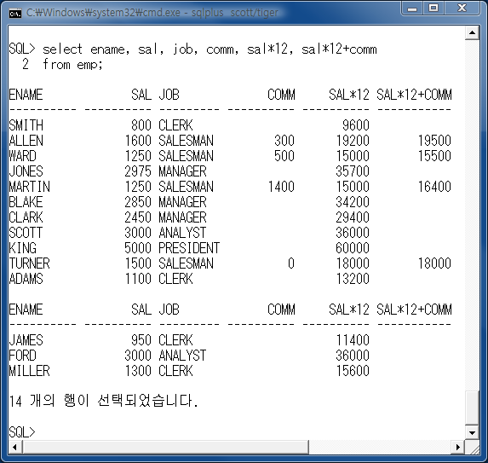
6. NULL도 데이터!(3/4)
1장. SQL의 기본
예 | SELECT ename, sal, job, comm, sal*12, sal*12+comm FROM emp;
영업직인 경우 커미션(comm) 컬럼에 값이 저장되어 있으므로 제대로 연봉 계산을 하게 됨
영업직인 경우 무능력하여 받을 커미션(comm)이 없더라도 0으로 저장되어 있으므로 연봉 계산이 제대로 됨
영업직인 아닌 경우에는 커미션에 널 값이 저장되어 있어서 연봉 계산 결과도 널 값으로 구해지는 모순이 발생함

Slide 19
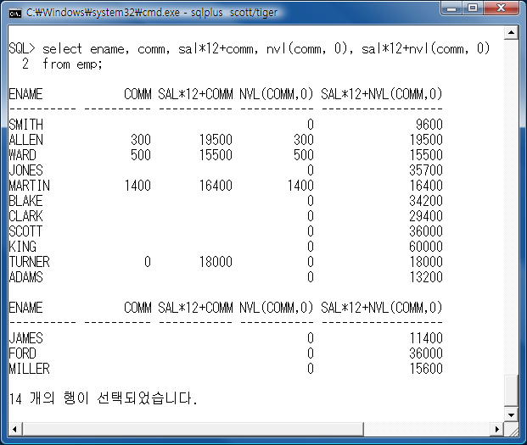
6. NULL도 데이터!(4/4)
1장. SQL의 기본
예 | select ename, comm, sal*12+comm, nvl(comm, 0), sal*12+nvl(comm, 0) from emp;
연봉 계산을 위해 사원 테이블에서 급여와 커미션 칼럼을 살펴본 결과 영업사원이 아닌 사원들의 커미션은 NULL로 지정되어 있으므로 연봉을 올바르게 계산하기 위해서는 커미션이 NULL인 경우 0으로 변경하여 계산에 참여하도록 해야 함
오라클에서는 NULL을 0 또는 다른 값으로 변환하기 위해서 사용하는 함수로 NVL을 제공함. 커미션에 널이 저장되어 있더라도 널을 다른 값으로 변환하는 NVL 함수를 사용하면 제대로 된 계산 결과를 얻을 수 있음

Slide 20
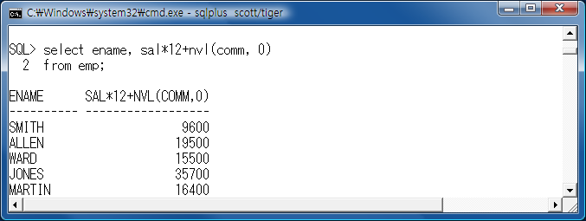
7. 컬럼 이름에 별칭 지정하기(1/4)
1장. SQL의 기본
SQL에서 쿼리문의 결과가 출력될 때, 컬럼 이름이 컬럼에 대한 헤딩(heading)으로 출력됨
예 | select ename, sal*12+nvl(comm, 0) from emp;

Slide 21
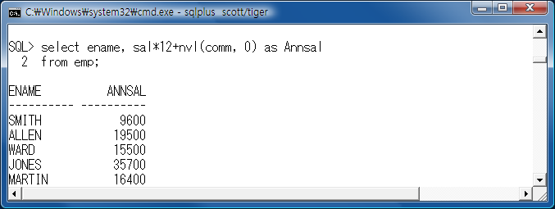
7.1 AS 로 컬럼에 별칭 부여하기(2/4)
1장. SQL의 기본
컬럼 이름 대신 별칭을 출력하고자 하면 컬럼을 기술한 바로 뒤에 AS 라는 키워드를 쓴 후 별칭을 기술함
예 | select ename, sal*12+nvl(comm, 0) as Annsal from emp;

Slide 22
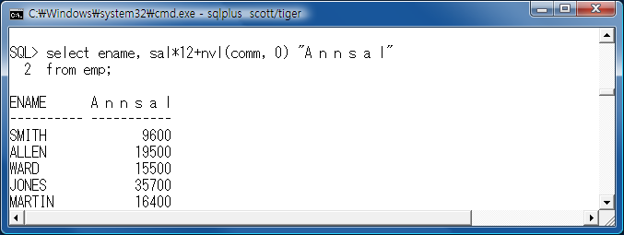
7.2 “ ”로 별칭 부여하기(3/4)
1장. SQL의 기본
위 예를 살펴보면 별칭을 부여 할 때에는 대소문자를 섞어서 기술하였는데 출력 결과를 보면 일괄적으로 대문자로 출력된 것을 확인할 수 있음
대소문자를 구별하고 싶으면 “ ”을 사용함
“ ”을 사용하여 별칭을 부여할 경우에는 별칭에 공백문자나 $, _, # 등 특수 문자를 포함시킬 수 있음
예 | select ename, sal*12+nvl(comm, 0) "A n n s a l" from emp;

Slide 23
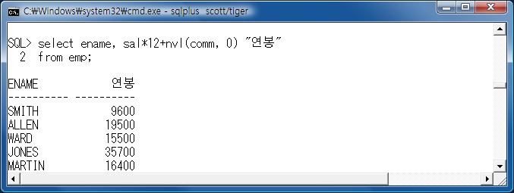
7.3 별칭으로 한글 사용하기(4/4)
1장. SQL의 기본
영어가 아닌 한글로 별칭을 부여
오라클에서 한글을 지원하므로 별칭을 한글로 부여할 수 있음
예 | select ename, sal*12+nvl(comm, 0) "연봉" from emp;

Slide 24
8. Concatenation 연산자의 정의와 사용(1/2)
1장. SQL의 기본
오라클에서는 Concatenation 연산자를 제공해 줌
Concatenation 의 사전적인 의미는 연결임
따라서 오라클에서의 Concatenation 연산자 역시 여러 개의 컬럼을 연결할 때 사용하는데 Concatenation 연산자로 “||” 수직바를 사용함

Slide 25
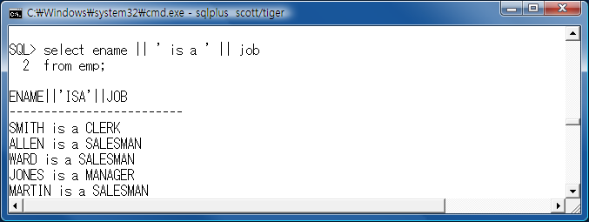
8. Concatenation 연산자의 정의와 사용(2/2)
1장. SQL의 기본
결과를 살펴보면 컬럼과 특정 값 사이에 공백이 생기는 것을 확인할 수 있음. 영문장처럼 보이도록 하기 위해서 “||”를 컬럼과 문자열 사이에 기술하여 하나로 연결하여 출력하면 됨
예 | select ename || ' is a ' || job from emp;

Slide 26
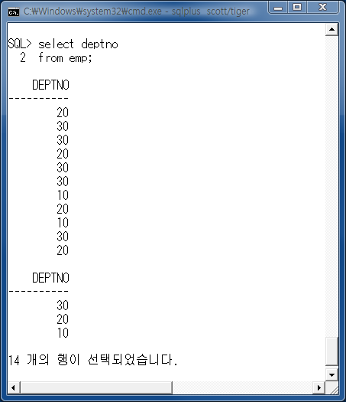
9. DISTINCT 키워드(1/2)
1장. SQL의 기본
다음은 사원들이 소속되어 있는 부서 번호를 출력하기 위한 예임
예 | select deptno from emp;

Slide 27
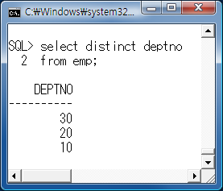
9. DISTINCT 키워드(2/2)
1장. SQL의 기본
사원들이 소속되어 있는 부서의 목록을 얻기 위한 목적이라면 같은 부서의 번호가 중복되어 출력되는 것은 의미가 없음
중복되는 부서 번호를 한 번씩만 출력하기 위해서는 키워드 DISTINCT를 사용
예 | select distinct deptno from emp;

